Slide 1
人教版高中生物必修1第2章
第5节 核酸是遗传信息的携带者

Slide 2
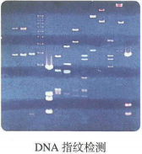
播放《等着我,一份厚重的DNA鉴定书》的一段视频

Slide 3
一、核酸的种类及其分布
种类 | 简称 | 在真核细胞中分布
DNA
细胞核（主要）、
叶绿体、线粒体（少量）
脱氧核糖核酸
核糖核酸
RNA
细胞质（主要）

Slide 4
二、核酸是由核苷酸连接而成的长链

Slide 5
核酸的基本单位
核苷酸
1. 核苷酸的组成
一分子含氮碱基
P
一分子五碳糖
碱基
一分子磷酸
五碳糖
核苷酸的模式图

Slide 6
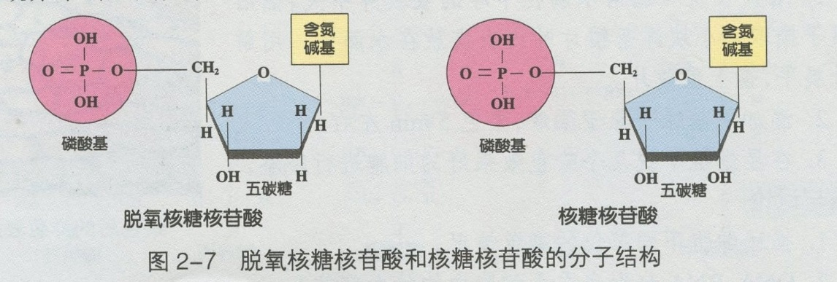
2. 核苷酸的分类
磷酸
磷酸
脱氧核糖
核糖
脱氧核糖核苷酸
核糖核苷酸
（脱氧核苷酸）
DNA的基本单位
RNA的基本单位

Slide 7
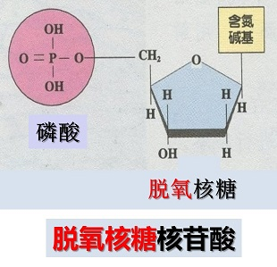
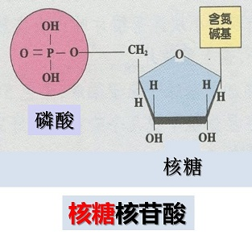
2. 核苷酸的分类
（A）
腺嘌呤
鸟嘌呤
（G）
尿嘧啶
胸腺嘧啶
（U）
（T）
胞嘧啶
（C）

Slide 8
3.核酸的组成元素
磷酸
磷酸
脱氧核糖
核糖
脱氧核糖核苷酸
核糖核苷酸
C、H、O、N、P

Slide 9
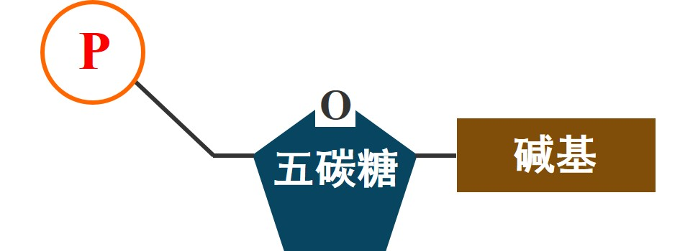
4.核酸的构成
核苷酸
磷酸二酯键
脱水缩合
核苷酸链
……

Slide 10
4.核酸的构成
2条
脱氧核苷酸
脱氧核苷酸链
DNA
核苷酸
核酸
1条
核糖核苷酸
核糖核苷酸链
RNA

Slide 11
两种核酸的比较
种类
DNA
RNA
名称
脱氧核糖核酸
核糖核酸
基本单位
脱氧核糖核苷酸
核糖核苷酸
五碳糖
脱氧核糖
核糖
磷酸
相同
含氮碱基
A、G、C、T
A、G、C、U
元素
C H O N P
链数
一般2条
1条

Slide 12
核酸的结构特性
A.核酸分子的多样性和特异性
（1）构成核酸（DNA或RNA）的4种核苷酸数目成千上万
（2）核苷酸的排列顺序千变万化

Slide 13
B.核酸分子储存生物的遗传信息
（1）DNA分子的脱氧核苷酸排列顺序储存生物的遗传信息
（2）部分病毒的遗传信息储存在RNA中
5.核酸的功能
核酸是细胞内携带遗传信息的物质，在生物体的遗传、变异和蛋白质的生物合成中具有极其重要的作用。

Slide 14
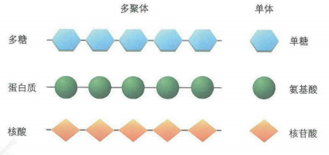
三、生物大分子以碳链为基本骨架
1.骨架：以若干个相连的碳原子构成的碳链为基本骨架。
2.多聚体：由许多个单体连接形成。

Slide 15
组成生物大分子的每一个单体都以若干个相连的 构成的 为基本骨架，由许多单体连接成多聚体。
碳原子
碳链
碳是生命的核心元素，
没有碳就没有生命

Slide 16
知识归纳
组成元素：
C、H、O、N、P
组成物质：
1分子磷酸、1分子五碳糖、1分子碱基
（1种）
（2种）
（5种）
核糖核苷酸（4种）
核酸
基本单位：
核苷酸
（8种）
脱氧核糖核苷酸（4种）
核糖核酸（RNA）：主要存在于细胞质
类型
（1条链）
脱氧核糖核酸（DNA）：主要存在于细胞核
（2条链）
功能
携带遗传信息，在生物体的遗传、变异和蛋白质的生物合成中具有极重要的作用。

Slide 17
学法指导
1、本节核酸的结构和功能知识比较抽象，课堂上通过教师提供资料，同学们分析核酸研究的科学史，逐步认识组成核酸的化学元素、基本单位和结构。
2、通过小组合作的模型构建，理解核苷酸的结构组成、核苷酸之间的连接等抽象知识。
3、通过联系实际举例说明，说出蛋白质、核酸、多糖等生物大分子由相应的单体聚合而成。

Slide 18
谢
谢
谢
看
看
谢
看
谢
谢
观
观
观
2020年2月

